Slide 2
Ką vadiname apdulkinimu?
Kokie yra apdulkinimo būdai?
Ką vadiname apvaisinimu?

Slide 3
VAISIAI IR SĖKLOS

Slide 4
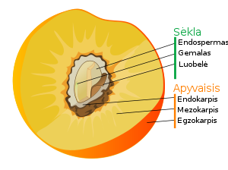
Vaisius sudarytas iš apyvaisio ir sėklų. Jis formuojasi iš peržydėjusio žiedo dalies – stipriai padidėjusios mezginės, gaubiančios sėklas. Brandindami sėklas augalai išnaudoja daug energijos.

Slide 5
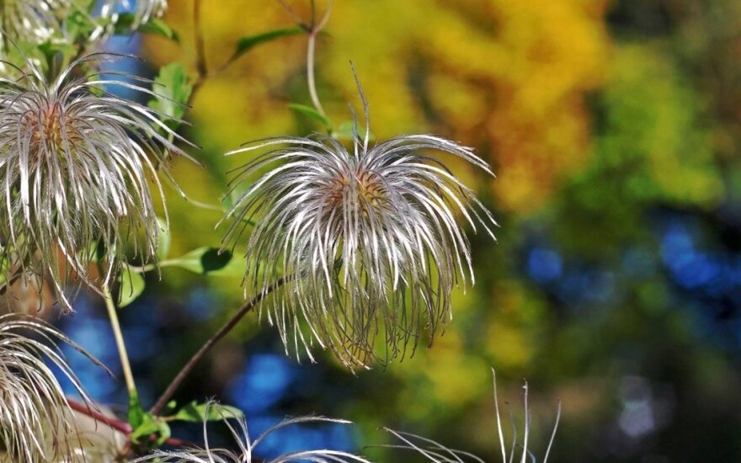
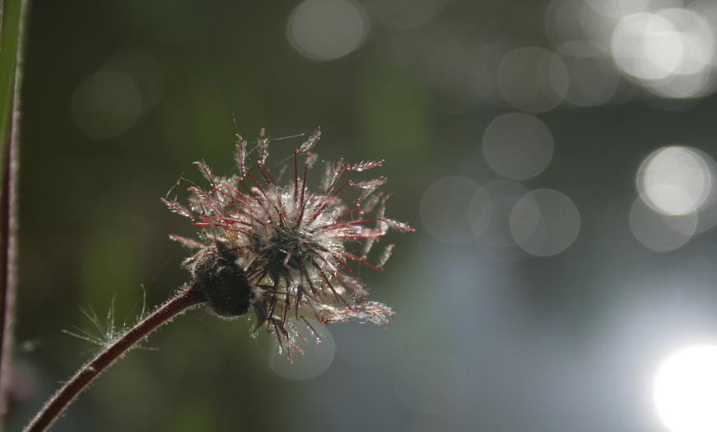
Augalai turi įvairių priemonių vaisiams ir sėkloms platintis. Juos išplatina vėjas, vanduo ir gyvūnai. Dažniausiai ryškių spalvų arba skanūs vaisiai privilioja gyvūnus, ir taip sėklos nukeliauja tolyn. Iš nunykusių žiedo dalių kartais lieka įvairiai pakitę dariniai: plaukelių kuokštai – skistukai – vėjo išnešiojami vaisiai,
kabliukai, kuriais prisitvirtina prie gyvūno kailio ar plunksnų ir taip išplatinami .

Slide 6
Vaisiai

Slide 7
Skirstymas pagal kilmę:
Paprastieji – išauga iš žiedo su viena piestele.

Slide 8
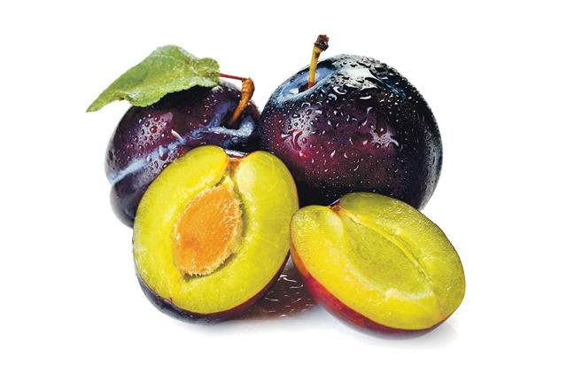
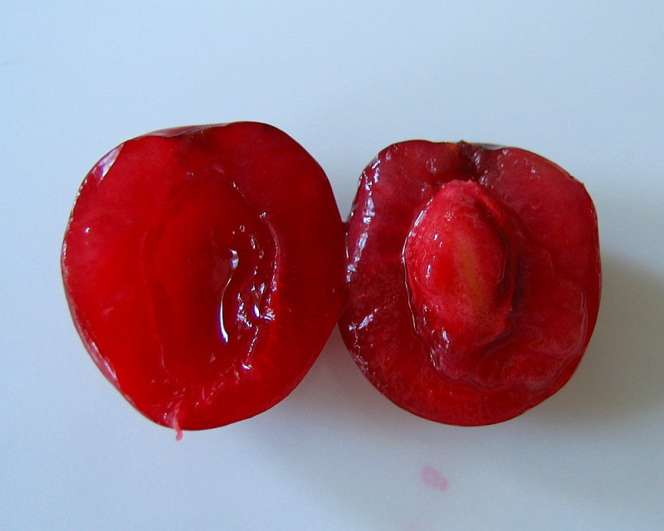
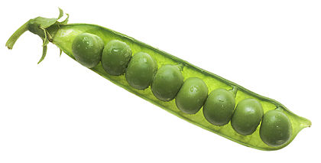

Slide 9
Sutelktiniai – kilę iš vieno žiedo su daug piestelių. Iš kiekvienos piestelės išauga vaisiukas.

Slide 10
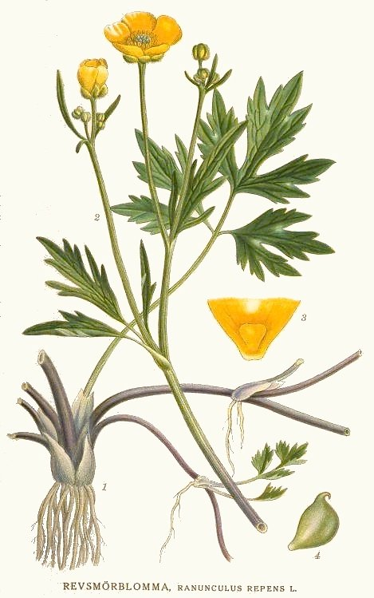
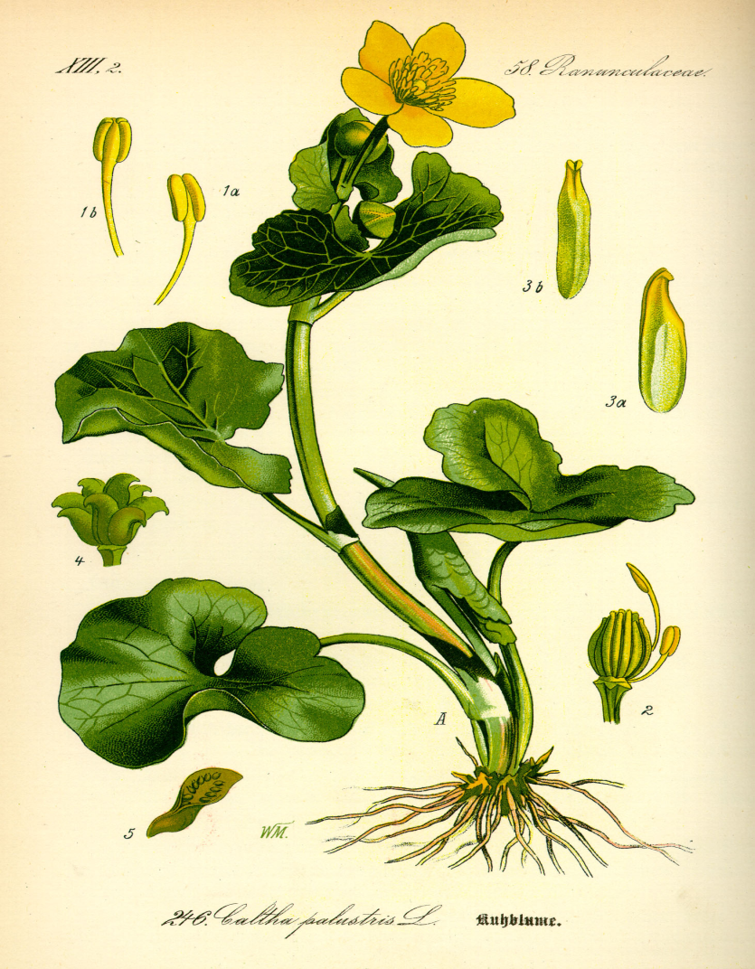
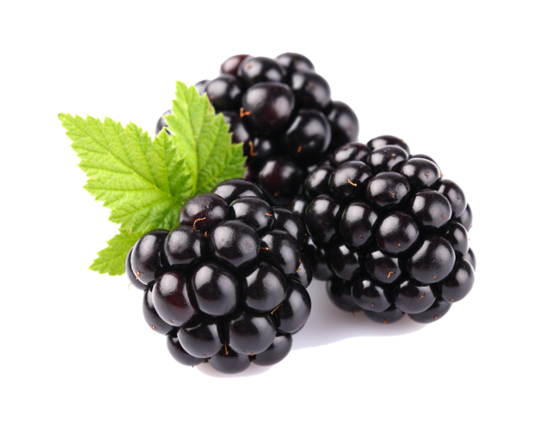

Slide 11
Sudėtiniai – kilę iš tankiažiedžio žiedyno.

Slide 13
Skirstymas pagal apyvaisio pobūdį
Sausieji vaisiai - nunokę turi apie 10-15 proc. vandens. Apyvaisis apsaugo jaunas sėklas nuo išdžiūvimo ir įvairių pažeidimų. Tuo pačiu jis padeda išbyrėti pribrendusioms sėkloms (jam plyštant, susiraitant, sutrupant).

Slide 14
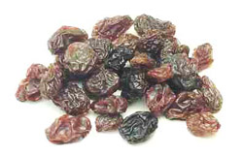
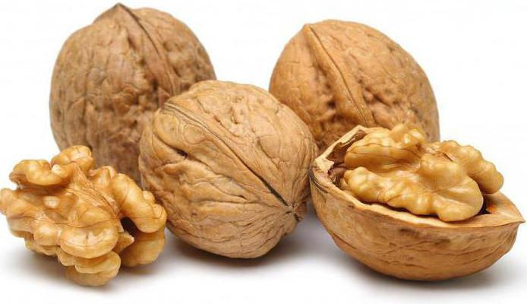
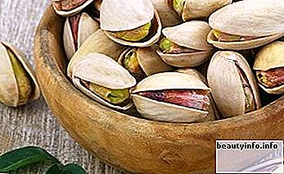

Slide 15
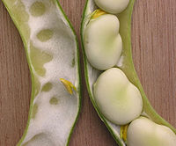
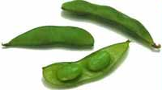
Atsidarantys vaisiai
Ankštis – vaisius vienalizdis, atsidaro dviem išilginiais plyšiais.

Slide 16
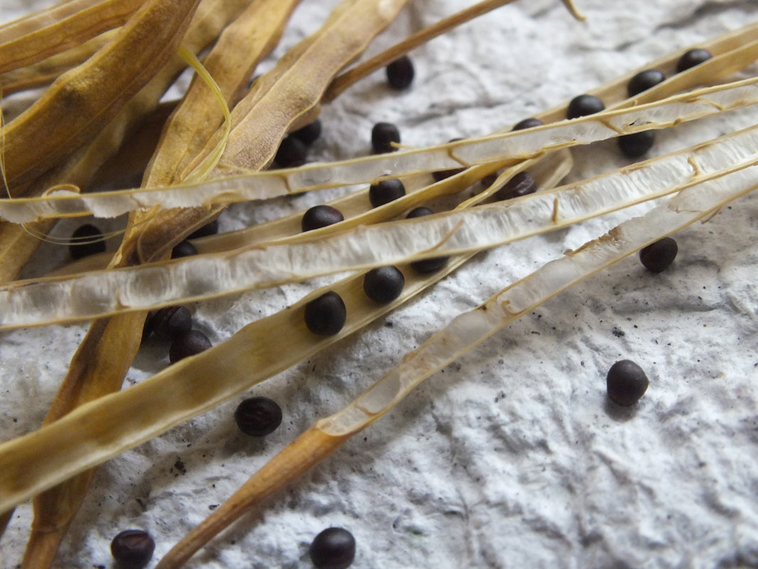
Ankštara (ankštarėlė) – dvilizdžiai pailgi vaisiai. Prinokus sėklos pasilieka prikibusios prie pertvaros.

Slide 17
Dėžutė – pailgos ar apskritos formos vaisius. Nunokęs atsidaro išilginiais plyšiais arba skylutėmis viršutinėje dėžutės dalyje.

Slide 18
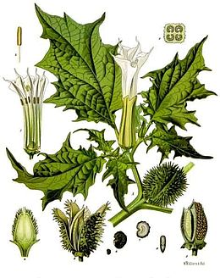

Slide 19
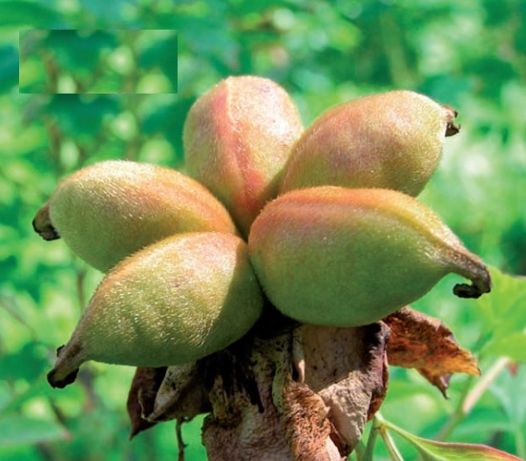
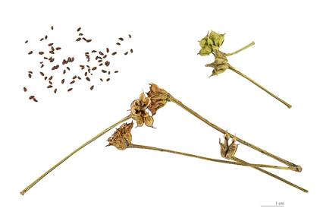
Lapvaisis -sudarytas iš vieno lizdo, kuriame daug sėklų. Prinokus, plyšta išilgai ir sėklos išbyra.

Slide 20
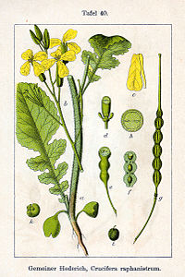
Skeltavaisiai - skyla išilgai arba į dvi dalis arba nunokę vaisiai lūžta skersai į tiek dalių, kiek yra sėklų.

Slide 21
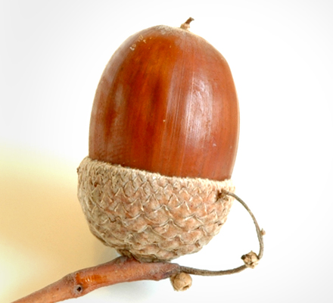
Uždarieji vaisiai
Gilė – stambus vienasėklis vaisius su storu kietu
apvalkalu.

Slide 22
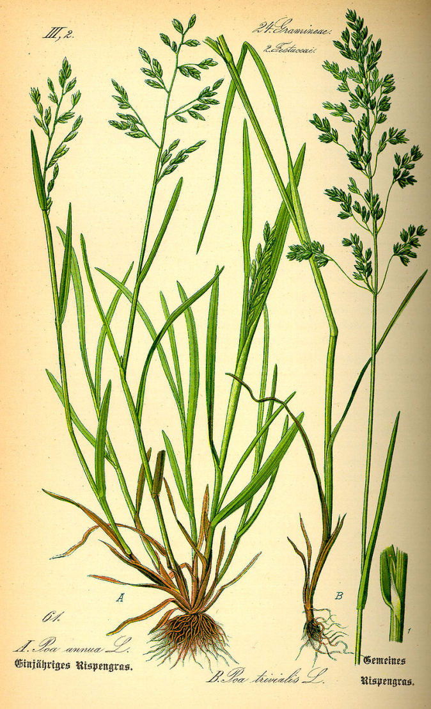
Grūdas (Grūdvaisis) – vienasėklis vaisius, apyvaisis suaugęs
su sėklos luobele.

Slide 23
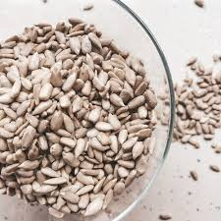
Lukštavaisis – vienasėklis vaisius su netvirtu apvalkalu, todėl sėklos lengvai išlukštenamos.

Slide 24
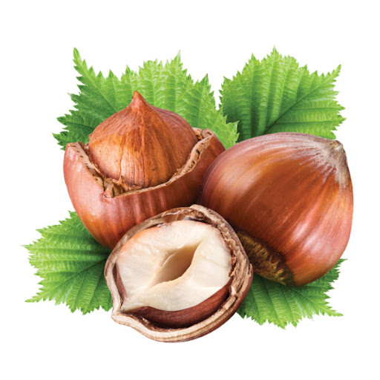
Riešutas – stambus vienasėklis vaisius su kietu kevalu.

Slide 25
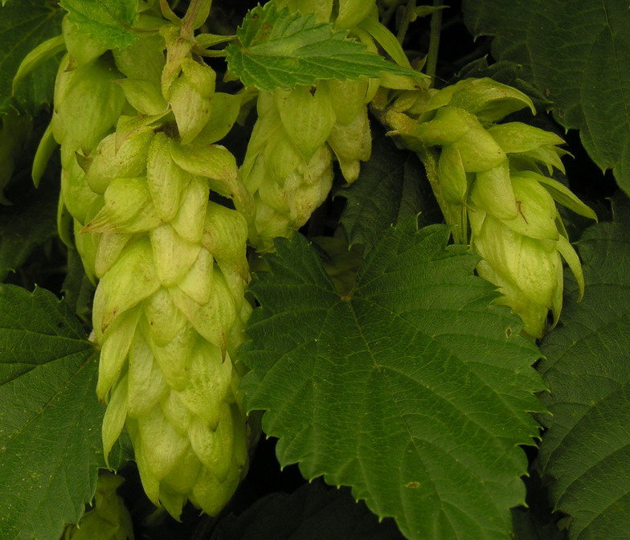
Riešutėlis - sausasis uždarasis vaisius. Prinokę lieka uždari, o apyvaisis plyšta tik pradėjus dygti sėklai.
Paprastojo apynio vaisiai sutelkti į kankorėžį panašiose varpose.

Slide 26
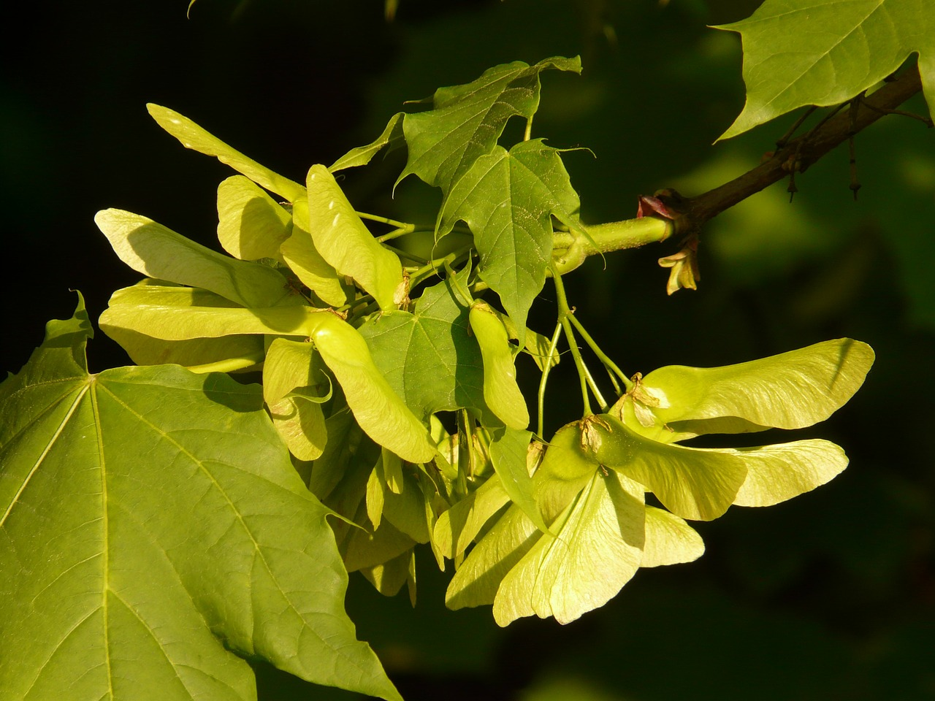
Sparnavaisis – panašus į lukštavaisį, tik su sparneliais, kurie padeda vaisiams išplisti vėjo pagalba.

Slide 27
Sultingieji vaisiai yra ryškiai spalvoti. Apyvaisis sudarytas iš dviejų arba trijų sluoksnių. Jei yra du sluoksniai, tai vidinis sultingas, o išorinis – sausas , jei trys sluoksniai – vidinis kietas, vidurinis sultingas, išorinis sausas.

Slide 28
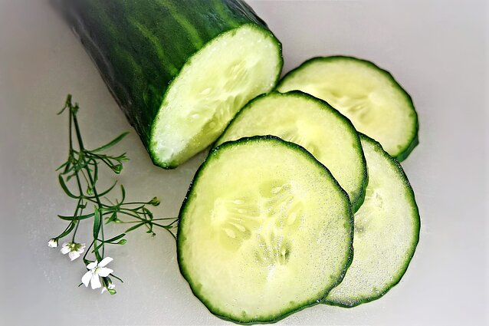
Agurkvaisis – stambaus vaisiaus vidus sultingas, apyvaisis kietas.

Slide 29
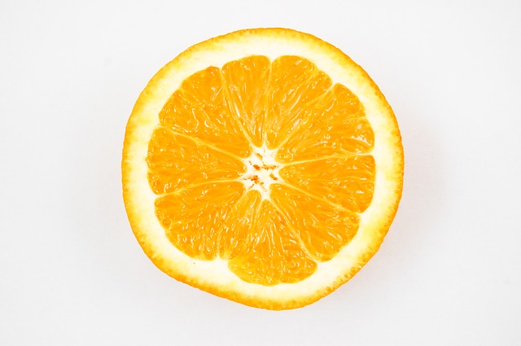
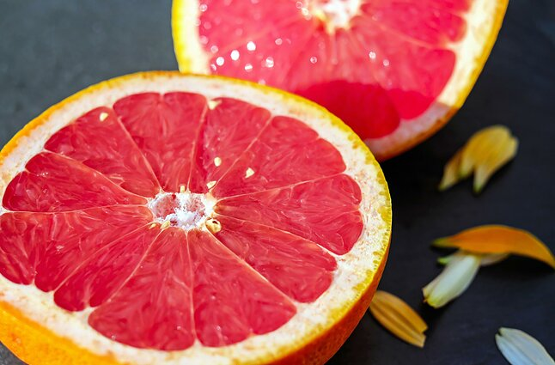
Citrinvaisis – išorinis sluoksnis spalvotas, vidurinis sausas, vidinis sultingas.

Slide 30
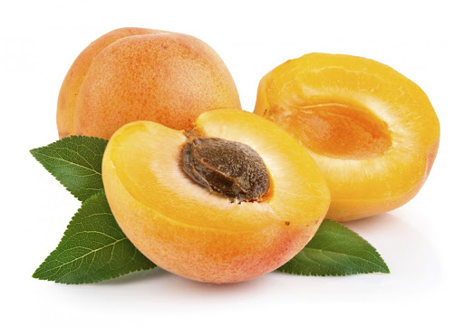
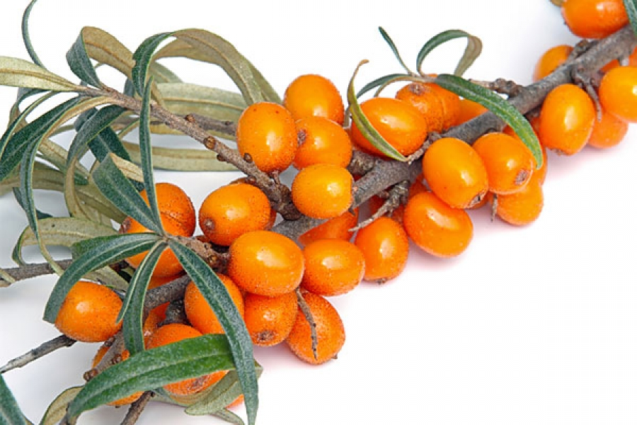
Kaulavaisis – vaisiaus viduje yra kietas kauliukas:
vienasėklis:
daugiasėklis:

Slide 31
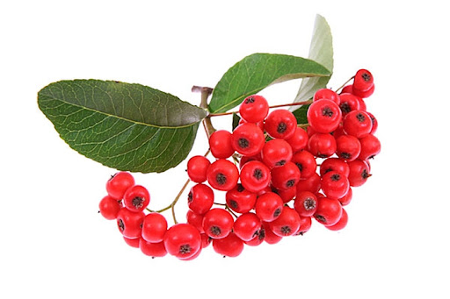
Obuolėlis – obuolio pavidalo mažas vaisius.

Slide 32
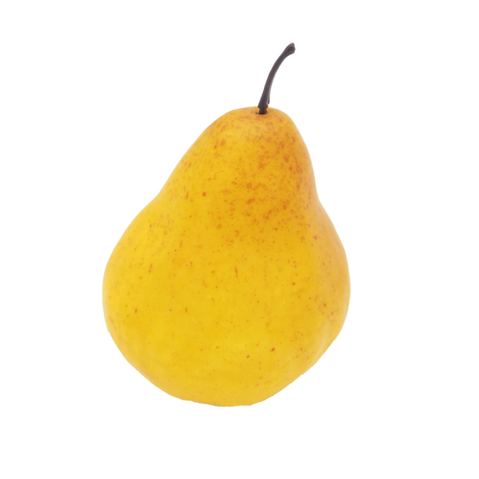
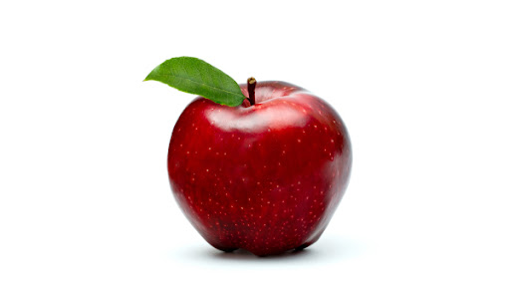
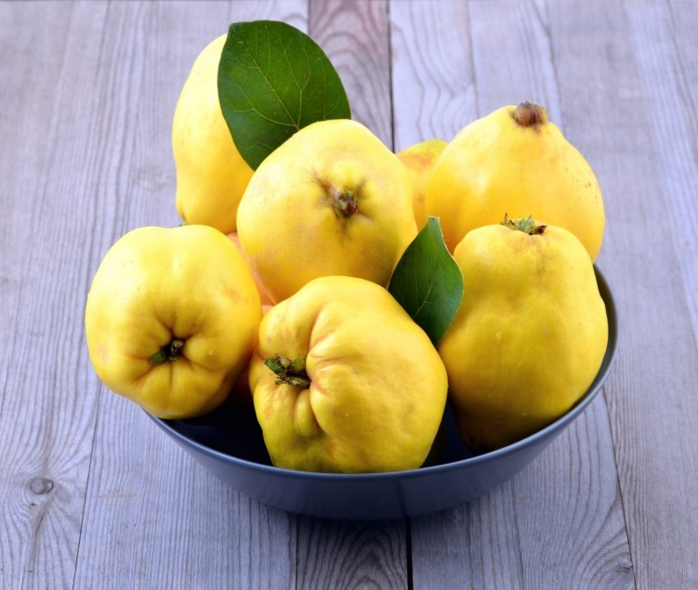
Obuolys.

Slide 33
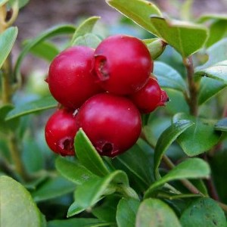
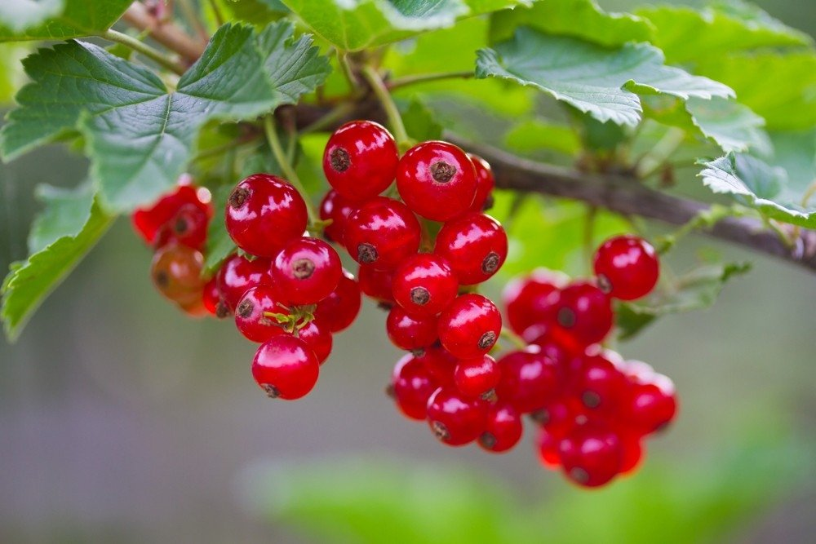
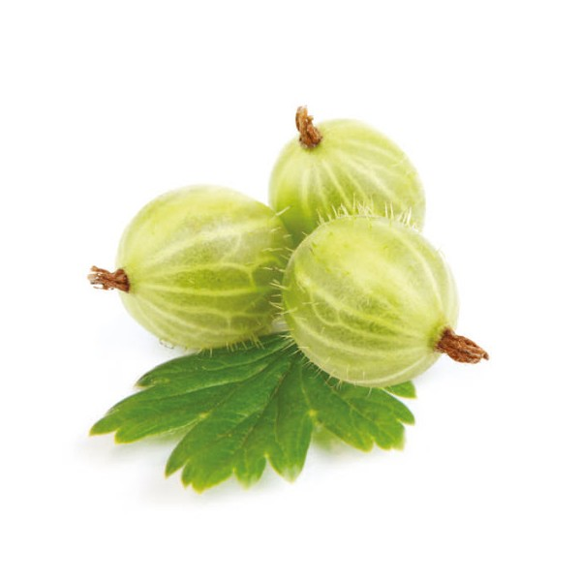
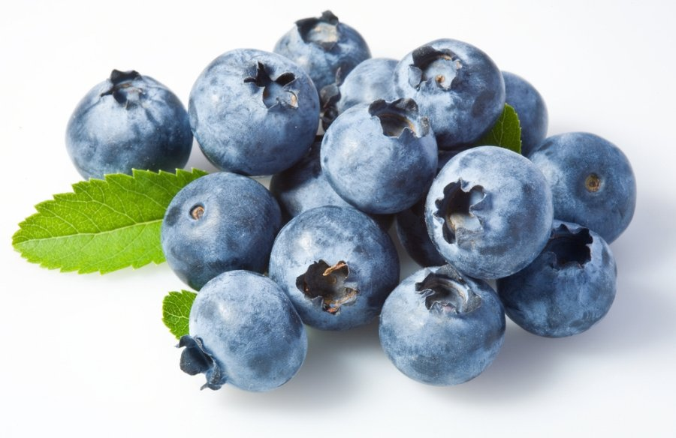
Uoga – daugiasėklis sultingas vaisius be kauliuko.

Slide 34
VAISIŲ TYRIMAS

Slide 35
SĖKLOS TYRIMAS

Slide 36
Šiltėjantis pavasario oras kviečia pradėti pavasario žemės darbus. Vienas iš svarbiausių darbų-pasodinti pasėti sėklas, kad iš jų užaugtų augalai: gėlės, daržovės. Nors sėklytė maža, iš jų gali užaugti ir kai kas labai didelio. Pavyzdžiui: moliūgas arba pušis.

Slide 37
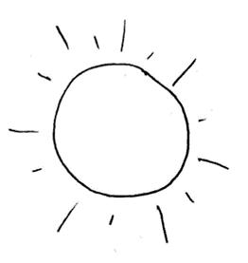
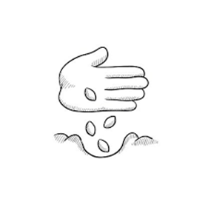
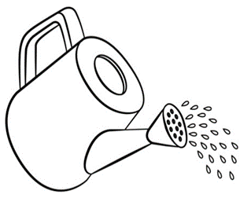
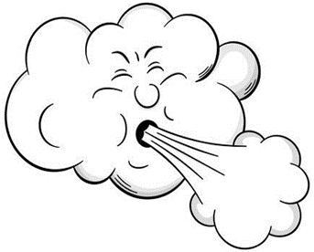
Ko reikia, kad augalas užaugtų?
Pirmiausiai reikia sėklas pasėti-sėklos sėjamos į žemę, pavasarį.
Sėklas reikia palaistyti.
Nuo drėgmės išbrinkusios sėklos sudygsta.
Sėklai sudygti reikia saulės šviesos bei oro..
Kuomet augalas pradeda augti, jo šaknelės skverbiasi gilyn į žemę, o daigelis stiebiasi aukštyn į saulę.

Slide 39
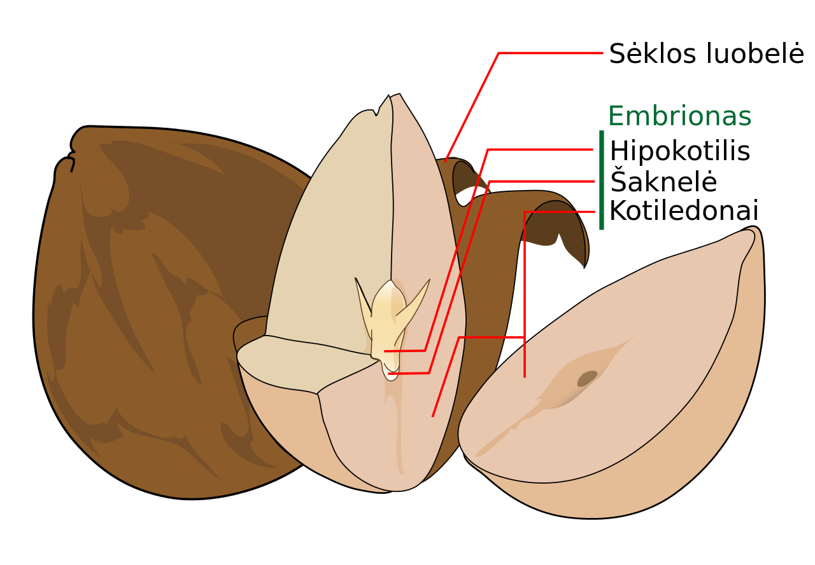
Tipinė sėkla yra sudaryta iš dviejų pagrindinių dalių:
embriono
seklos luobelės

Slide 40
Sėkla sudaryta iš gemalo, maisto medžiagų sandėlio jaunam daigui maitintis ir iš luobelės. Gemalas vystosi iš apvaisintos kiaušialąstės. Zigota tuoj apsitraukia celiuliozine sienele ir pradeda dalytis.

Slide 42
Dviskilčių augalų gemalas iš pradžių išleidžia aiškiai įžiūrimą šaknelę , dvi sėklaskiltes ir tarp jų įsiterpusį pumpurėlį , sudarytą iš lapų pradmenų ir stiebo augimo kūgelio.

Slide 44
Vienaskilčių augalų subrendusios sėklos gemalą taip pat sudaro šaknelė ir pumpurėlis. Šaknelę gaubia šakniamakštė, o pumpurėlį – diegiamakštė.

